Slide 1
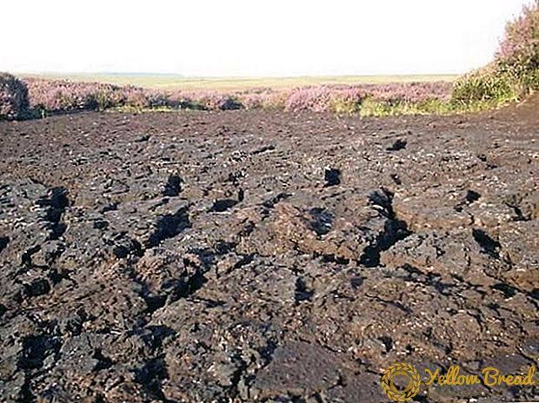
আজকের ক্লাসে সবাইকে স্বাগত

Slide 2
মোঃ রাহাত আলমগীর
সহকারী শিক্ষক, আইসিটি
গোপালপুর উচ্চ বিদ্যালয়।
গড়মাটি, বড়াইগ্রাম, নাটোর।
মোবাইল নম্বর: ০১৭১১-৯৫৪৭৩৯
শ্রেণি: তৃতীয়
বিষয়: প্রাথমিক বিজ্ঞান
অধ্যায়: পঞ্চম
সময়: 4০ মিনিট
তারিখ:
02/11/2019খি:

Slide 3
এসো নিচের ভিডিওটি দেখি:
ভিডিটিওতে কী দেখলাম?

Slide 4
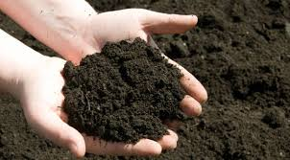
মাটি
মাটি ও ফসল

Slide 5
শিখনফল
মাটি কী তা বলতে পারবে;
কোন মাটি কোন ফসলের জন্য উপযোগী তা বর্ণনা করতে পারবে;
কোন মাটি বেশি পানি ধরে রাখতে পারে তা ব্যাখ্যা করতে পারবে।

Slide 6
নিচের ছবিতে কী দেখছ?
মাটি

Slide 7
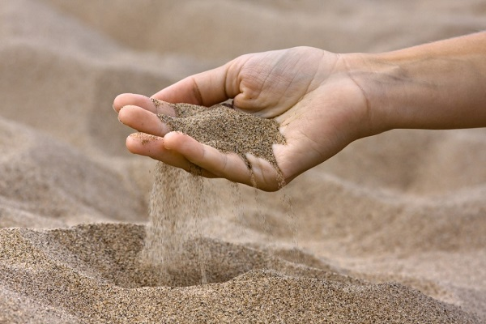
একক কাজ
মাটি বলতে কী বোঝায়?

Slide 8
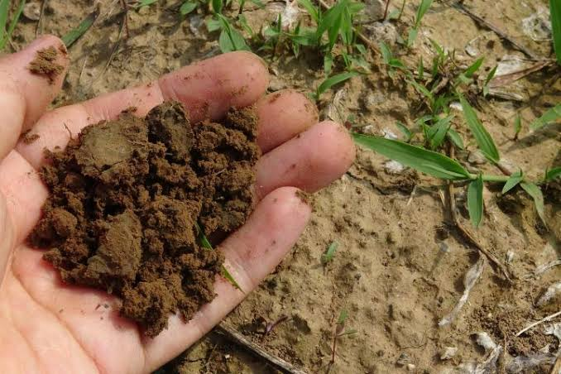
নিচের ছবিতে কোন ধরণের মাটি দেখা যাচ্ছে?
এঁটেল মাটি

Slide 9
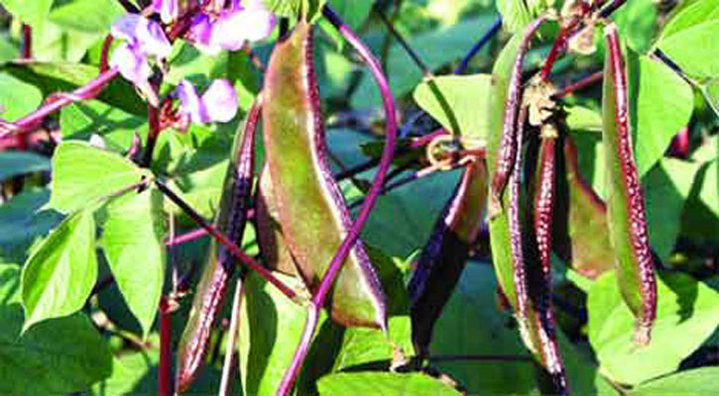
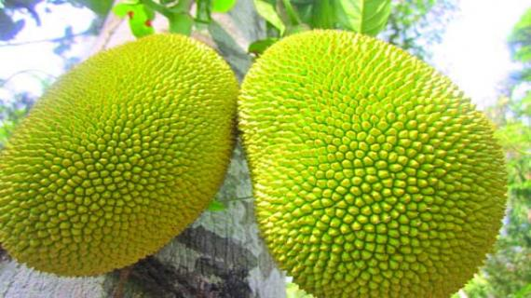
নিচের ফসলগুলোর নাম কী?
শিম
কাঁঠাল

Slide 10
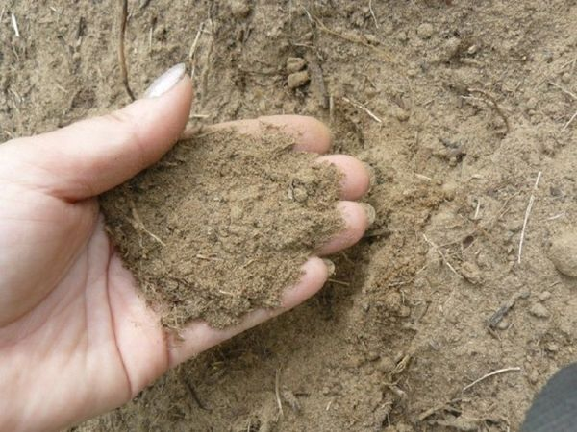
নিচের ছবিতে কোন ধরণের মাটি দেখছ?
বেলে মাটি

Slide 11
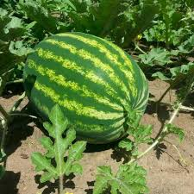
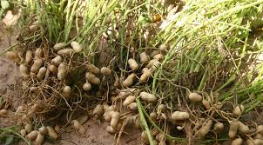
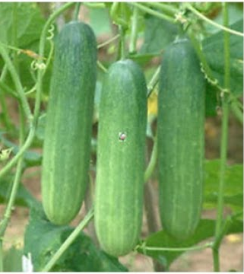
নিচের ফসলগুলোর নাম কী বল?
তরমুজ
চিনা বাদাম
শসা

Slide 12
নিচের ছবিতে কোন ধরণের মাটি দেখছ?
দোআঁশ মাটি

Slide 13
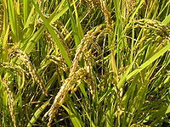
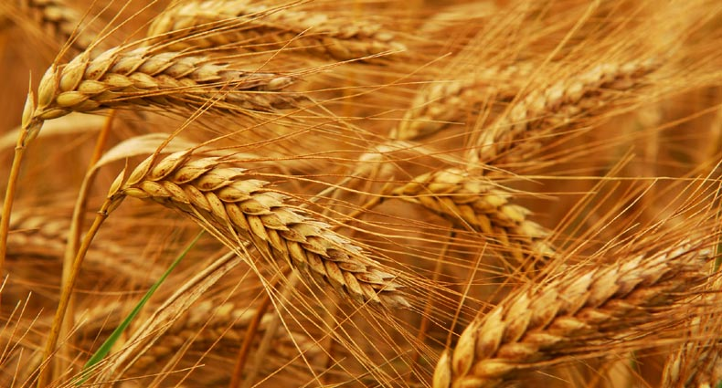
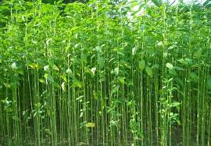
নিচের ফসলগুলোর নাম বল?
ধান
গম
পাট

Slide 14
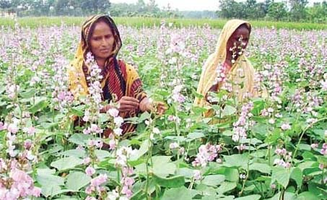
জোড়ায় কাজ
কোন মাটি কোন ফসলের জন্য উপযোগী তা বর্ণনা করে লেখ।

Slide 15
বাম পার্শের শব্দের সাথে ডান পাশের শব্দের মিল কর:
ধান
এঁটেল মাটি | ধান
বেলে মাটি | তরমুজ
দোআঁশ মাটি | কাঁঠাল
তরমুজ
কাঁঠাল
এঁটেল মাটি-
বেলে মাটি-
দোআঁশ মাটি-

Slide 16
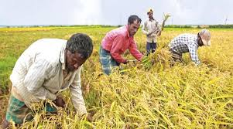
দলগত কাজ
কোন মাটি বেশি পানি ধরে রাখতে পারে তা ব্যাখ্যা করে লেখ।

Slide 17
মূল্যায়ন
আবার চেষ্টা কর
উত্তর সঠিক হয়েছে
সঠিক উত্তর দাও।
শিম ও কাঁঠাল কোন মাটিতে ভাল জন্মায়?
ক. বেলে মাটি
খ. দোআঁশ মাটি
গ. এঁটেল মাটি
ঘ. লোনা মাটি
তরমুজ ও চিনা বাদাম কোন মাটিতে ভাল জন্মায়?
ক. লোনা মাটি
খ. বেলে মাটি
গ. এঁটেল মাটি
ঘ. দোআঁশ মাটি
দোআঁশ মাটিতে ফসল ভাল জন্মায় কেন?

Slide 18
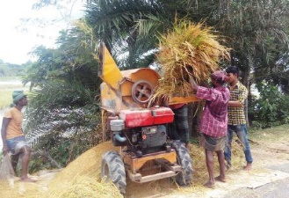
বাড়ির কাজ
ফসল উৎপাদনের জন্য কোন মাটি বেশি পরিমান পানি ধরে রাখতে
পারে ব্যাখ্যা করে লিখে নিয়ে আসবে।

Slide 19
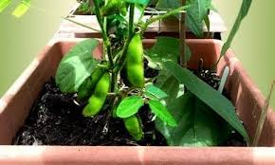
আজকের মত সবাইকে ধন্যবাদ

